Slide 1
Tutorium 06.07.23
GFP Gruppe

Slide 2
LISa
PLAN:
Ranking5 („bestes“) mit Kreuzvalidierung testen
Rankings versuchen ein bisschen genauer zu machen
fscore_difference und fscore_varianz statt für alle Mutanten unabhängig von der Anzahl der Mutationen, weighted berechnen ABHÄNGIG von der Anzahl der Mutationen
Warum? boxplot von am Anfang das Mutanten mit vielen Mutationen sowieso dead sind
ranking 5a und ranking 6/7a (mit deltaGs)
TOPs der rankings untersuchen auf grobe Trends (ganz kurz) der Eigenschaften
→ Letzte Analysen
→ Code aufräumen / wichtige Sachen rausschreiben
→ Plan für Präsentation / report
→ report schreiben

Slide 3

Cross validation
Unterteilung des original df in fünf folds
Ranking 5 code auf alle laufen lassen
Resultierende rankings untersuchen mit statistischen Tests
Momentan: für jeden fold einzeln ein ranking ausrechnen und die miteinander vergleichen -> gibt relativ verschiedene Ergebnisse weil sich die Anzahl wie oft eine Mutation vorkommt stark unterscheidet
SOLL → „training data“ aus vier kombinierten Folds zusammensetzen und mit dem anderen einzelnen vergleichen
Notes:
Unterscheidung Trainingsdaten und Testdaten unklar

Slide 4
Cross validation ranking 5
SPEARMAN´S RANK CORRELATION (Spearman’s rank correlation measures the strength and direction of association between two ranked variables. It basically gives the measure of monotonicity of the relation between two variables i.e. how well the relationship between two variables could be represented using a monotonic function.)
KENDALL´S TAU-B CORRELATION (nonparametric measure of the strength and direction of association that exists between two variables measured on at least an ordinal scale)
SPEARMAN´S FOOTRULE DISTANCE (absolut distance between two vectors used for ranks, Summe der Distanzen der Ränge zwischen zwei rankings)
GOODMAN´S KRUSKAL´S GAMMA (relative Differenz zwischen konkordanten und diskordanten Paaren⁽¹⁾ in einer sortierten Liste von gepaarten Beobachtungen zu bestimmen)
Ergebnisse zwischen fold sehr unterschiedlich
FRAGE: Wie interpretiere ich die Ergebnisse? -> zeigen nur sehr sehr mäßige Übereinstimmung aber auch hohe p Werte
Alle scores berücksichtigen oder nur die mit einem niedrigen p – value?

Slide 5
Rankings genauer machen
Fscore_variance im Moment: alle Mutantan MIT der Mutation: die Varianz dieser fscores berechnen (unabhängig vom mut_count)
Fscore_difference im Moment: mean der fscores aller Mutanten MIT der Mutation – mean der fscores aller Mutanten OHNE die Mutation (→ Maß für die Verbesserung/Verschlechterung overall durch die Mutation)
Means aber über alle Mutationsanzahlen hinweg
Bei beiden jetzt: Berechnung der Varianz/der mean Werte je Mutation und je mutcount und dann weighted den mean ziehen
GOAL: Werte sind zuverlässiger wirklich aufgrund der Mutation gut/schlecht nicht auch aufgrund der Anzahl der Mutationen

Slide 6
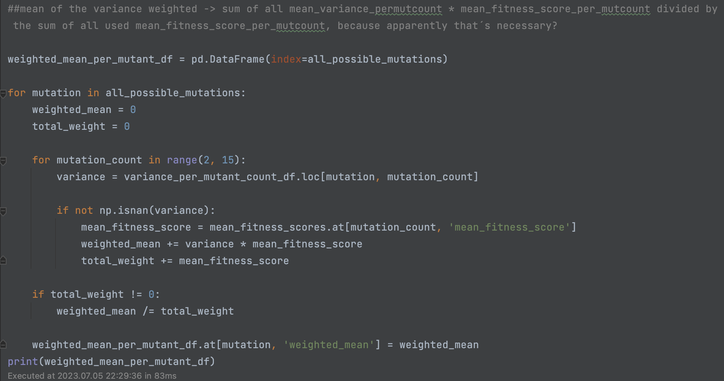
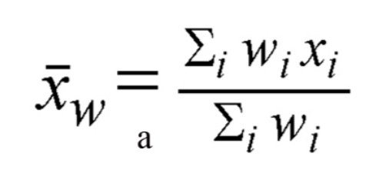
Weighted Variance

Slide 7
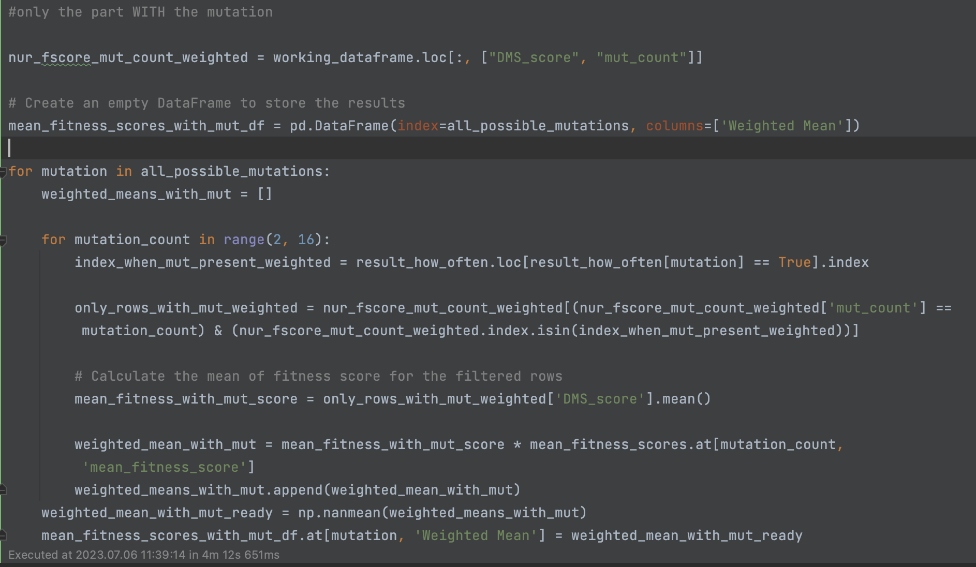
Weighted fscore_difference
x2 (einmal für alles MIT der Mutation, einmal für alles OHNE die Mutation)
→ dann mean_MIT – mean_OHNE → Difference
Dauert noch ewig, weiß nicht ob der Code so funktioniert
Damit ranking 3, 5, 6, 7 updaten, schauen was sich verändert
(bei 6,7 besonders weil da die deltaGs mit drin sind → bisher nicht wirklich ideal)

Slide 8
This week
Das alles fertig und zum funktionieren bringen
TOP 20 der guten Rankings auf Trends in den Eigenschaften untersuchen (Code recyceln vom Anfang und von Roman)
Aufräumen + Struktur reinbringen + report schreiben

Slide 9
Roman 1
Der Hintergrund von Mann-Whitney-U wird nicht weiß :(
A: Bene Code dafür schicken; als SVG exportieren, dann sollte es weiß sein
Sachen ins lange code-dokument/report, wo aufgefallen ist, dass es nicht so sinnvoll war oder nur relevantes?
A: extended und short (viel kommentieren in extended und dort auch nicht-sinnvolle Dinge, die auf einen besseren Weg geführt haben)

Slide 10
Generelle Fragen 1
Warum soll es eine Python-Datei sein?
A: nicht zu viel Code im Notebook (Bsp. import plot)
Idee: In dem langen Dokument eine Narrative haben und damit den Code erklären?
A: nicht in python file, aber im notebook (repo möglichst ordentlich und schön), 1 Dokument pro Thema (außer bei Code-Überschneidungen), readme und Ordnung v.a. wichtig
Werden Fragen (z.B. in der finalen PPP) zum Code von Github kommen?
A: nein

Slide 11
Generelle Fragen 2
Können wir einfach sagen, dass wir invertiert gearbeitet haben? Wo sagen wir das am besten, damit es nicht unübersichtlich wird?
A:
PPP vor allen oder nur DMS-Leute?
A: nach jetzigem Stand nur DMS

